Slide 1
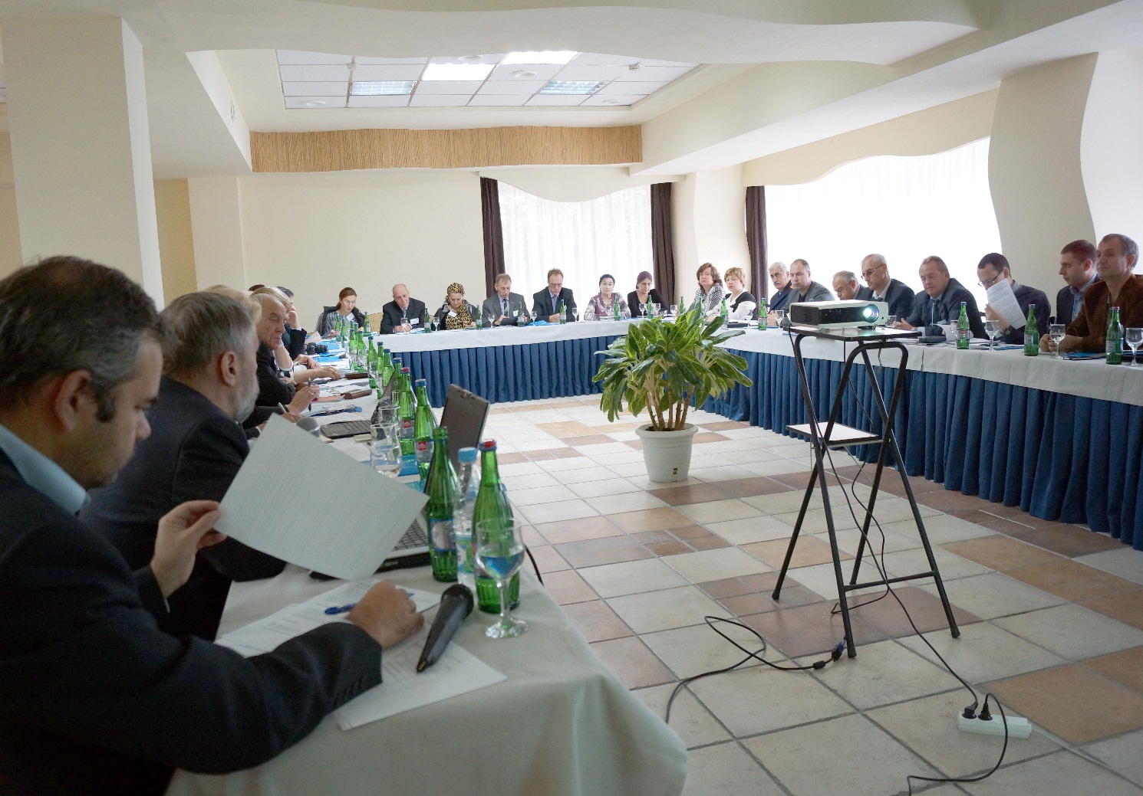
Рекомендации и предложения МНОО ММГЛ для «Дорожной карты по розыску пропавших без вести на Северном Кавказе»

Slide 2
Пошаговый сценарий создания единого механизма розыска и идентификации на Северном Кавказе.
Установление масштаба проблемы
Коррекция списков пропавших без вести на Северном Кавказе
Изучение возможностей генетической идентификации в установлении судеб пропавших без вести
База данных ДНК родственников.
Работа в пилотном варианте
Розыск пропавших в осетино-ингушском конфликте 1992 г.
Субъекты процесса: МВД, Минздрав, МО, СК России, ФСБ России
Работа в ручном режиме
Межведомственная рабочая группа
Установление порядка использования в розыске геномной информации
Федеральная база данных геномной информации. Оперативные учеты геномной идентификации на Северном Кавказе
Эксгумация, захоронение останков по местным обычаям на Северном Кавказе. Взаимодействие государственных структур с общественными организациями по вопросам поддержки родственников.
Единый механизм розыска Программное обеспечение. Координация и взаимодействие субъектов розыска. Взаимодействие государственных структур с общественными организациями по вопросам поддержки родственников
Работа с ассоциациями родственников и отдельными семьями
Социальная и медико-психологическая поддержка
Сбор прижизненной информации на пропавших (анкетирование)
Уточнение сведений о захоронениях

Slide 3
Установление масштаба проблемы. Коррекция списков пропавших без вести на Северном Кавказе
В настоящее время в списке пропавших без вести на Северном Кавказе числится 7621 человек, из них военнослужащих и сотрудников других силовых структур – около 600 человек.
Список составлен по данным, полученным от МВД республик, МО РФ, уполномоченных по правам человека, правозащитных организаций и родственников пропавших без вести.
Коррекция списка ведется на основании информации о розыске или установлении судеб пропавших, а также включения в список вновь пропавших и не разысканных «по горячим следам». Общее количество пропавших неуклонно растет.
На Северном Кавказе отсутствует единый механизм розыска пропавших без вести, медленно внедряются в практику современные достижения в криминалистике и в молекулярно-генетических исследованиях.
Уровень государственной поддержки родственников пропавших без вести недостаточен.

Slide 4
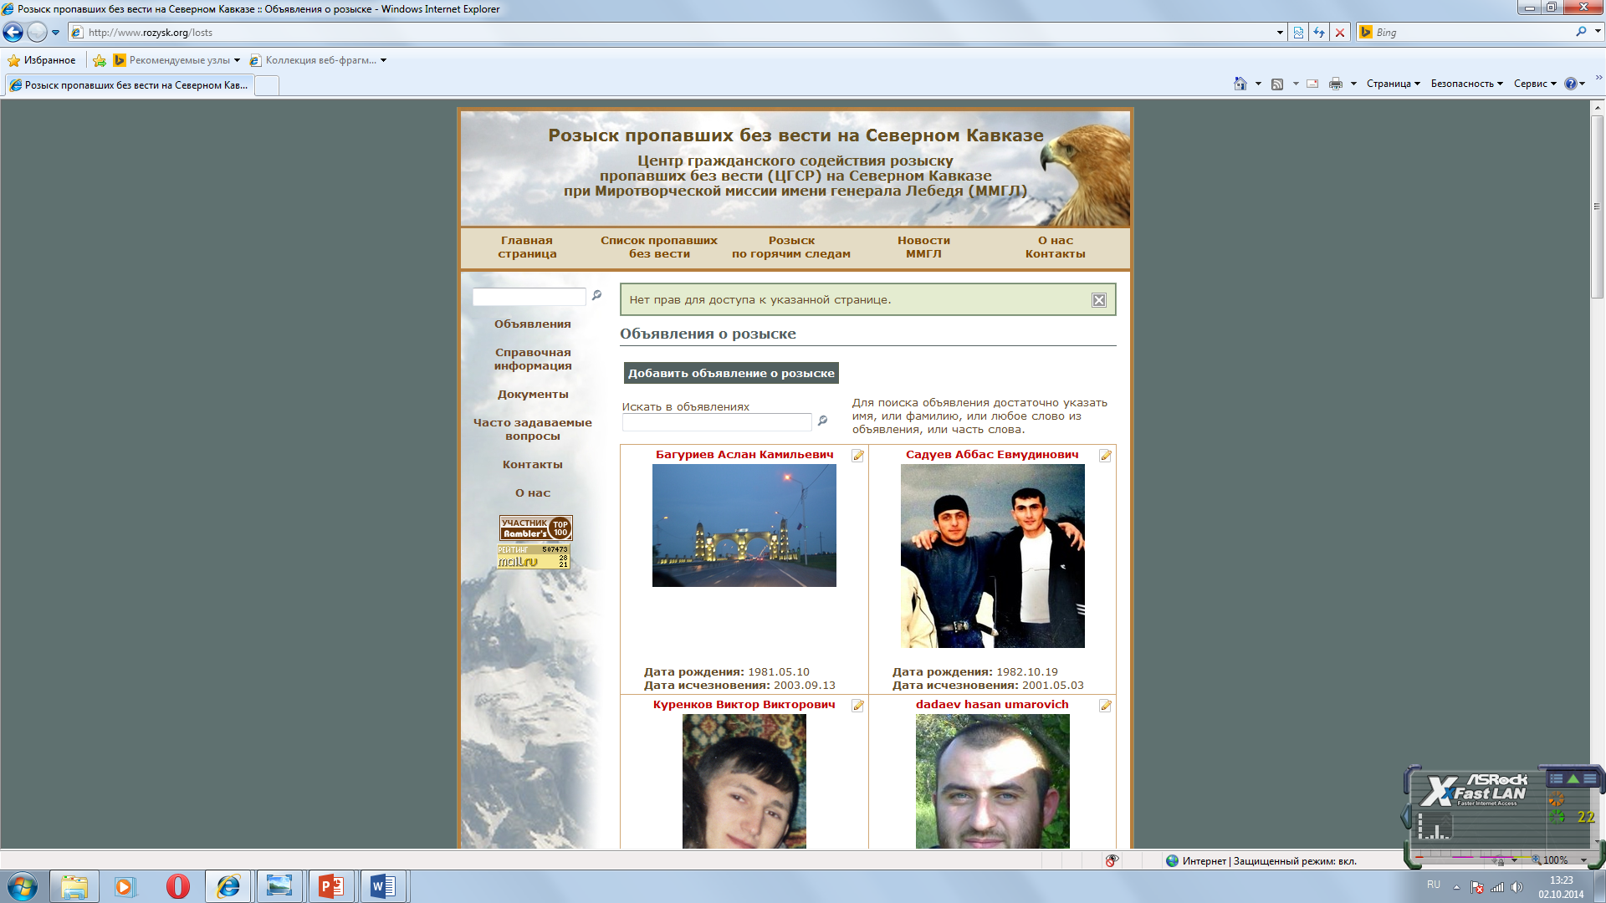
Страница сайта www.rozysk.org для обратной связи пользователей, присылающих данные на пропавших.
Страница сайта www.rozysk.org со списком пропавших без вести.

Slide 5
Работа с ассоциациями родственников и отдельными семьями. Социальная и медико-психологическая поддержка
В РД, РИ, ЧР, КБР и РСО-Алания созданы и работают комитеты родственников пропавших без вести. Руководители комитетов и активные члены организаций работают в ЦГСР Миротворческой миссии имени генерала Лебедя.
За период с 2010 года при поддержке ММГЛ прошли медико-психологическую реабилитацию 320 родственников пропавших без вести.
Оказана материальная помощь 150 семьям пропавших без вести.
Проведено с комитетами родственников более 100 рабочих встреч, круглых столов и конференций.
Требуется системная государственная поддержка родственников пропавших без вести.

Slide 6
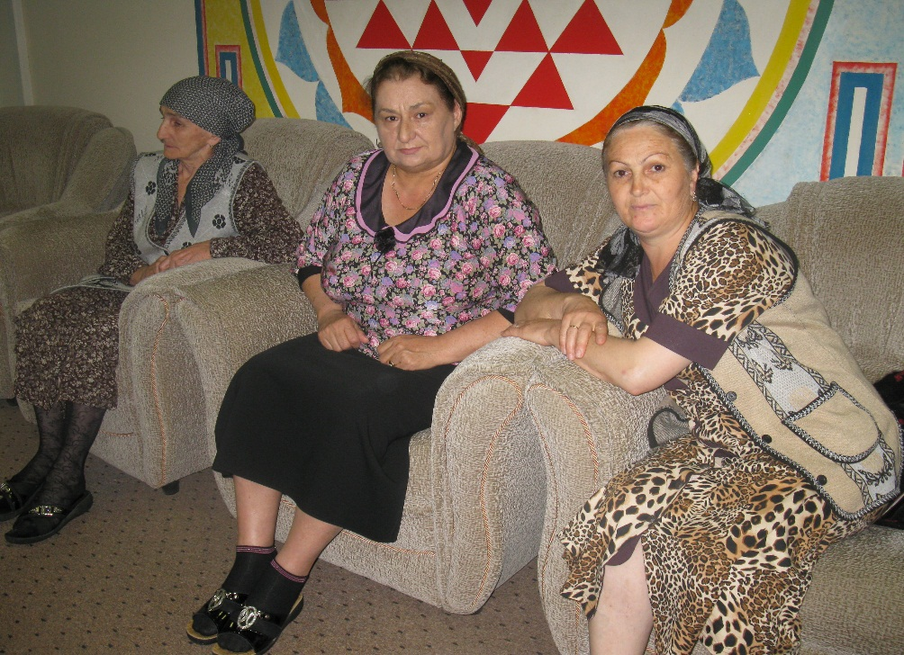
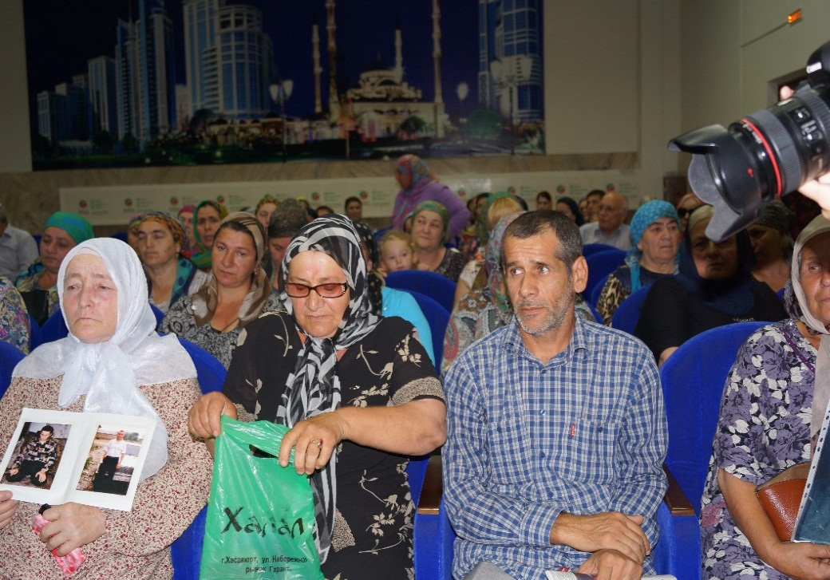
Мероприятия по медико-психологической реабилитации родственников пропавших, сан. «Родник», г. Пятигорск.
Вручение генетических паспортов родственникам пропавших, г. Грозный, июнь 2014 г.

Slide 7
Сбор прижизненной информации на пропавших (анкетирование) Уточнение сведений о захоронениях
Сотрудниками ММГЛ на основе действующих документов (МВД,ФСБ, Интерпол, МККК и др.) была разработана специальная анкета прижизненной информации на пропавших без вести на Северном Кавказе.
За период с 2010 года собрано 4107 анкет. Данная работа осуществляется в постоянном режиме.
Требуется адаптировать анкету для работы с геномной информацией.
Сотрудниками ЦГСР получены сведения о 32 захоронениях. Данная информация передана в правоохранительные структуры.
ММГЛ приняло участие в эксгумации 6-и установленных захоронений.

Slide 8
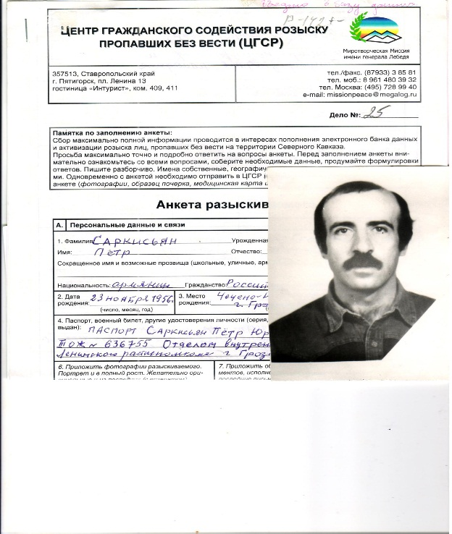
Анкета на Петра Саркисьяна, пропавшего в г.Грозном 17.03.1999 г.
Сбор информации о захоронениях на территории ЧР.

Slide 9
Изучение возможностей генетической идентификации в установлении судеб пропавших без вести База данных ДНК родственников.
Федеральный закон №242-2008 года «О государственной геномной регистрации в РФ» предусмотрел использование геномной информации в целях розыска пропавших без вести граждан (Ст. 14, п.2)
Порядок использования геномной информации в розыске пропавших без вести Правительством РФ до сих пор не определен.
Cоздание сравнительной базы данных ДНК родственников с массивом ДНК неопознанных трупов предусмотрено в рамках добровольной регистрации.
Сравнение нетождественной генетической информации требует применения специальных методик.
Внедрение молекулярно-генетических методов идентификации в розыск пропавших без вести значительно расширяет возможности установления судеб пропавших граждан.

Slide 10
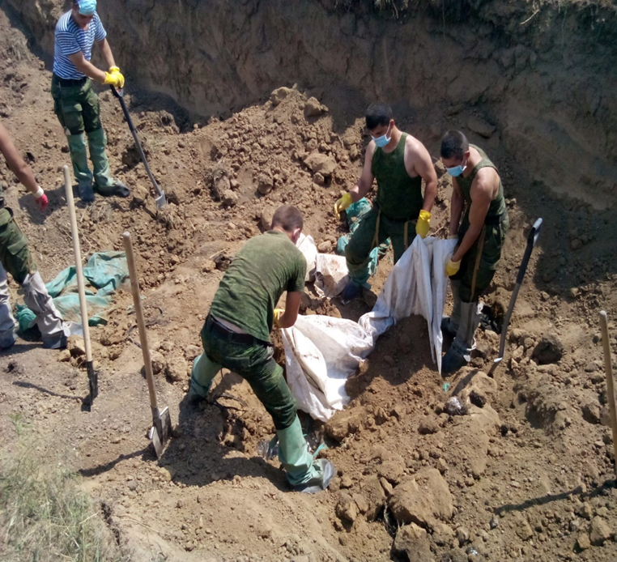
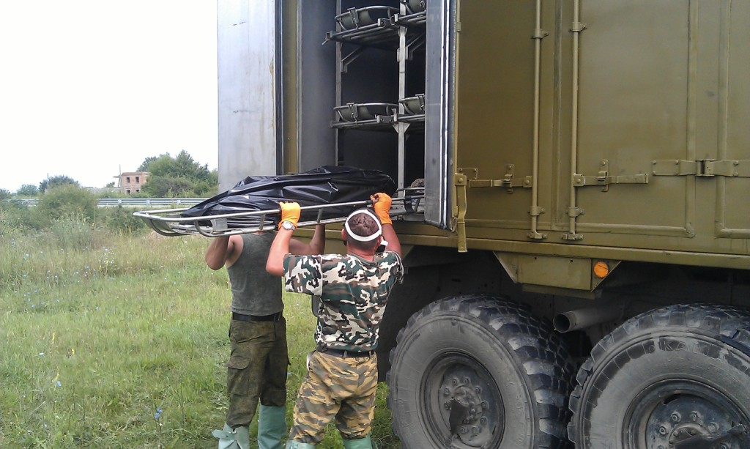
В результате сравнения ДНК костных останков неопознанных трупов с ДНК родственников установлены военнослужащие Жиделев и Мартынов, а также жители ЧР Исраилов и Сангариев.

Slide 11
Работа в пилотном варианте Розыск пропавших в осетино-ингушском конфликте 1992 г.
В конфликте 1992 г. с обеих сторон пропало без вести 196 человек.
На всех пропавших была собрана прижизненная информация (анкеты).
Получена информация о местах захоронения.
От родственников получено 350 биообразцов и по ним выделена ДНК-информация.
В результате геномной идентификации установлены личности 9 человек.
Кроме того, установлена судьба 15 пропавших без вести.
В настоящее время активная эксгумационно-идентификационная работа приостановлена из-за несогласованности действий руководства двух республик.
В Чеченской Республике сотрудниками ММГЛ получено 600 биообразцов. Генотипировано 450, выдано 280 «генетических паспортов».

Slide 12
Мемориальный комплекс в г. Назрань, Ингушетия. Родственники ожидают решения вопросов розыска и установления судеб своих близких от руководства двух республик.

Slide 13
Субъекты процесса: МВД,, Минздрав, МО, СК России, ФСБ России. Работа «в ручном режиме»
В настоящее время молекулярно-генетические исследования в интересах розыска проводят на Северном Кавказе 111 центр МО РФ (Москва, Ростов-на-Дону), РЦСМЭ Минздрава РФ (Москва), ЭКЦ МВД РФ (Москва, Ставрополь), ГСУ СК РФ по СКФО (г. Ессентуки), лаборатория ФСБ (г.Москва)
Информация о ДНК-исследованиях, родственников, как правило, хранится в локальных учетах и розыскных делах пропавших и в ФБДГИ МВД РФ отсутствует.
В отсутствие единого национального стандарта геномной идентификации применяется рабочий формат «идентифайлер» (15 локусов), приемлемый при идентификации тождеств.
Сравнительная экспертиза ДНК неопознанных трупов с ДНК родственников требует дополнительных исследований («сиквенс», «y-хромосома» и др.).
Требуется преодоление ведомственных барьеров для организации эффективного использования генетической информации в интересах розыска пропавших. «Ручной режим» работы предполагает обмен геномной информацией между субъектами розыскного процесса на Северном Кавказе в интересах активизации розыска.
ММГЛ достигнуто соглашение о совместной работе с Министерством здравоохранения РФ и Министерством обороны РФ в розыске пропавших без вести. Результатом совместных усилий стало установление судеб военнослужащих Жиделева и Мартынова, а также жителей Чечни Исраилова и Сангариева.

Slide 14
Расширенное заседание комиссии СПЧ по Северному Кавказу, июнь 2014 г.

Slide 15
Межведомственная рабочая группа Установление порядка использования в розыске геномной информации
Для реализации положений ФЗ-242, касающихся установления порядка использования геномной информации в целях розыска пропавших без вести и развития молекулярно-генетических исследований и экспертиз в РФ, необходимо создать межведомственную рабочую группу (Постановление Правительства РФ).
Определить задачи группы: а) выработка единой государственной политики в области геномной регистрации, б) совершенствование правовой базы, в) разработка и внедрение единых национальных геномных стандартов, г) организация межведомственной координации и взаимодействия, д) внедрение в практику отечественных и международных научных достижений в области генетики, е) подготовка кадров.
Подготовить проекты директивных документов, устанавливающих порядок использования профильными структурами геномной информации в розыске пропавших без вести.

Slide 16
Федеральная база данных геномной информации. Оперативные учеты в интересах геномной идентификации на Северном Кавказе.
В соответствии с ФЗ-242 федеральную базу данных геномной информации формирует и поддерживает ЭКЦ МВД Российской Федерации. В общем массиве базы содержится информация (в формате «идентифайлер»), подлежащая обязательной геномной регистрации (криминалитет, биообразцы с места преступления, неопознанные трупы).
Геномная информация от родственников пропавших без вести регистрации не подлежит.
Пробел в законодательстве в части создания сравнительной базы ДНК родственников может быть устранен соответствующими дополнениями в ФЗ-242.
В целях активизации работы по розыску без вести пропавших, в том числе в СКФО и до нормативного урегулирования данного вопроса, целесообразно направить в Федеральную базу данных геномной информации (ФБДГИ) имеющиеся данные ДНК неопознанных трупов, ранее не предоставлявшиеся в ФБДГИ, для постановки на учет (в соответствии с ФЗ №242), а также данные ДНК родственников без вести пропавших для проверки по ФБДГИ.

Slide 17
Эксгумация, захоронение останков по местным обычаям на Северном Кавказе. Взаимодействие государственных структур с общественными организациями по вопросам поддержки родственников
Процесс принятия решения, согласования и документирования эксгумационных мероприятий в настоящее время излишне сложен.
Необходимо урегулировать вопросы финансового обеспечения перезахоронения идентифицированных останков.
Требуются знания местных традиций захоронения и поминания погибших на Северном Кавказе.
Социальная и материальная поддержка родственников пропавших без вести имеет большое значение.
Необходимо тесное взаимодействие государственных структур и общественных организаций при проведении эксгумационных работ и перезахоронений.

Slide 18
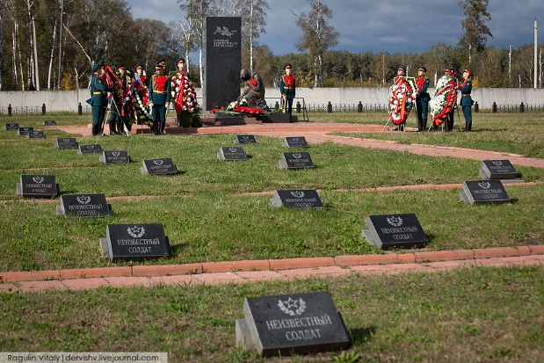
Захоронение останков С.Сангариева в родовом селе в ЧР.
Воинское Богородское кладбище, Подмосковье.

Slide 19
Единый механизм розыска пропавших без вести в Российской Федерации. Программное обеспечение. Координация и взаимодействие субъектов розыска
Предполагается экстраполяция положительного опыта розыска пропавших без вести на Северном Кавказе на другие территории РФ.
Необходимо создание общероссийского программного обеспечения по розыску пропавших без вести, учитывающего отечественный и международный опыт и интегрирующего оптимальный объем генетической, прижизненной и посмертной информации о пропавших без вести и их родственниках.
Эффективная розыскная работа является превентивной мерой предупреждения похищений и безвестных исчезновений граждан.

